Slide 1

Bienvenue !

Slide 2


Ordre du jour :
Approbation du PV de l’AG du 27.03.25
Authentification des nouveaux statuts de la Ciguë (vote)
Informations de l’ET et du CA
Présentation et validation des comptes 2024 (vote)
Présentation et validation du Rapport d’Activité 2024 (vote)
Augmentation du taux de travail du poste chargé.e.x d'administration (vote)
Divers

Slide 3


2. Authentification des nouveaux statuts:
Inscription au Registre du Commerce des statuts de la Ciguë
Vote en AG et devant notaire pour l’adoption des statuts sous la forme authentique
Statuts validés lors de l’AG du 27/06/2024 (sans notaire)
Dernière modification des statuts portait sur l’article 16 (composition du CA : 1 à 2 membre.s externe.s)
Vote en présence de Maître Messali

Slide 4
3. Infos de l’ET et du CA
Point RH et réorganisation du pôle admin.
  Départ (Seb) et arrivées au sein de l’ET (Seif, Leïla, Marco)
  Réorganisation du pôle admin
    gestion locative : leila@cigue.ch
    annonces des départs: info@cigue.ch
    comptabilité : euredice@cigue.ch
    administration générale: admin@cigue.ch
  Retard dans le traitement des remboursements et la facturation des cotisations annuelles 2025 + ass. RC

Slide 5
3. Infos de l’ET et du CA
Votation OUI le 28/09 pour + de logements en coopérative
  www.cooperatives-oui.ch
Alors, si vous n’avez pas encore voté, vous pouvez toujours:
Déposer votre enveloppe de vote dans la boite du Service des votations et élections (rue des Mouettes 13) jusqu’au samedi 27.09 à 12h00.
Aller à votre local de vote dimanche 28.09 entre 10h00 et 12h00 (avec une pièce d’identité).
Le 24 septembre, le taux de participation est seulement de 25,1%. Quelques arguments pour le OUI:
Des loyers jusqu’à 40 % moins chers, car les coopératives ne poursuivent pas de but lucratif.
Une solution concrète face à la crise du logement qui pèse lourdement sur les jeunes, les familles et les aînés
Des lieux de vie durables et conviviaux, avec des espaces partagés (potagers, bibliothèques, salles communes) favorisant la solidarité
N’oublie pas d’aller voter, chaque vote compte !

Slide 6

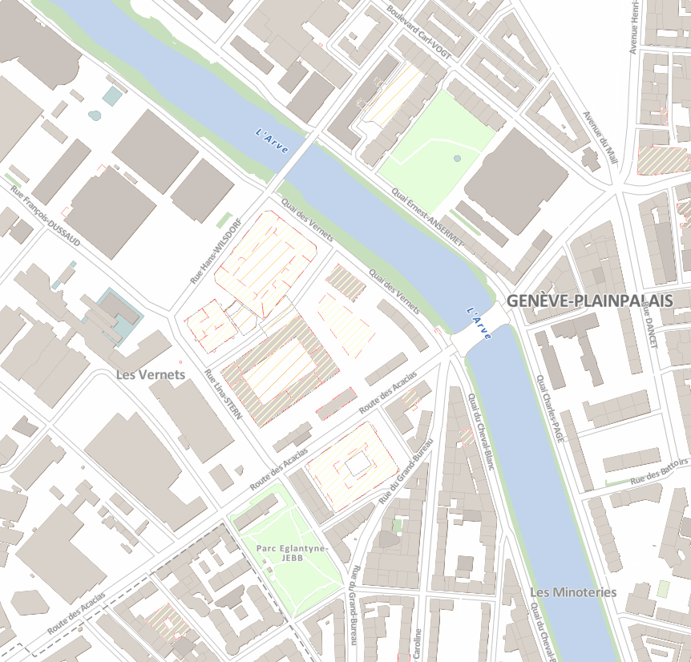
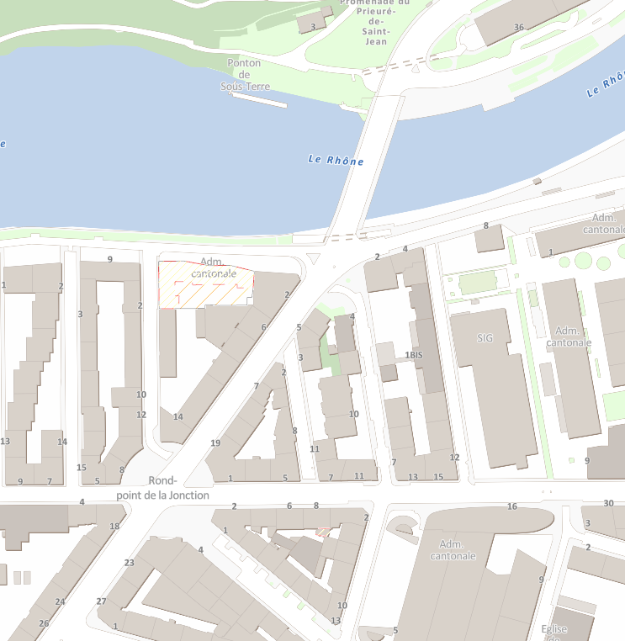
3. Infos de l’ET et du CA
Présentation des futurs immeubles
Quai Vernets et Sentier des Saules

Slide 7
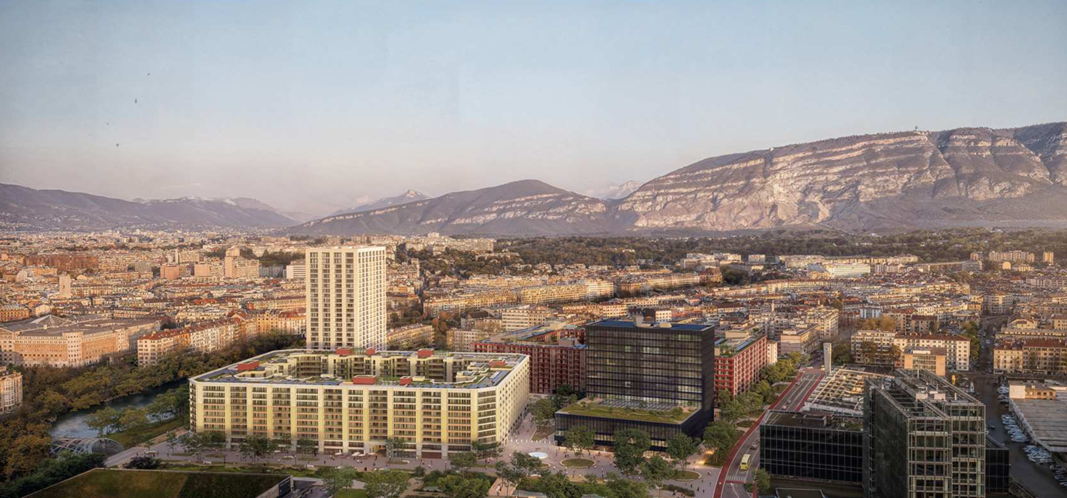

Slide 8

Présentation des futurs immeubles
Quai Vernets
Future adresse désormais connue : passage Nora-SYLVERE 2
Ce nom honore Nora Sylvère, comédienne (1892-1955). Née le 27 mars 1892 à Genève, et décédée le 26 juin 1955 dans la même ville, Nora Sylvère est une comédienne de nationalité néerlandaise. Elle est particulièrement connue pour sa carrière au sein de la compagnie Pitoëff, créée à Genève en 1918. De par son talent et son investissement, Nora Sylvère a participé au succès et au rayonnement de la compagnie Pitoëff. (Extrait sur https://noms-geographiques.app.ge.ch/voie/geneve/passage-nora-sylvere)
Mise en location : avril - juin 2026
Données générales : Arcade commerciale en sous-sol et rez-de-chaussée,
9 étages, 17 logements, 121 chambres, 1 salle commune et 3 ateliers,
1 buanderie, 1 toiture terrasse
Détails

Slide 9
Présentation des futurs immeubles
Quai Vernets - détail des logements
1er étage > un cluster comprenant :
  3 unités de 2 chambres (30 m2) ;
  1 unité de 3 chambres (56 m2), réunies autour d’un sas et d’une salle-de-bain.
  Séjour-cuisine de 50 m2, partagé
  Séjour secondaire de 13 m2, partagé
Public cible : priorité aux personnes en formation avec enfants
Loyer moyen prévisible (hors charges) : CHF 680-1250.-
NB : Les loyers moyens sont donnés à titre indicatif et sont encore en cours de validation par l’OCLPF. Ils varieront par ailleurs en fonction de la surface et de l’équipement des chambres.

Slide 10
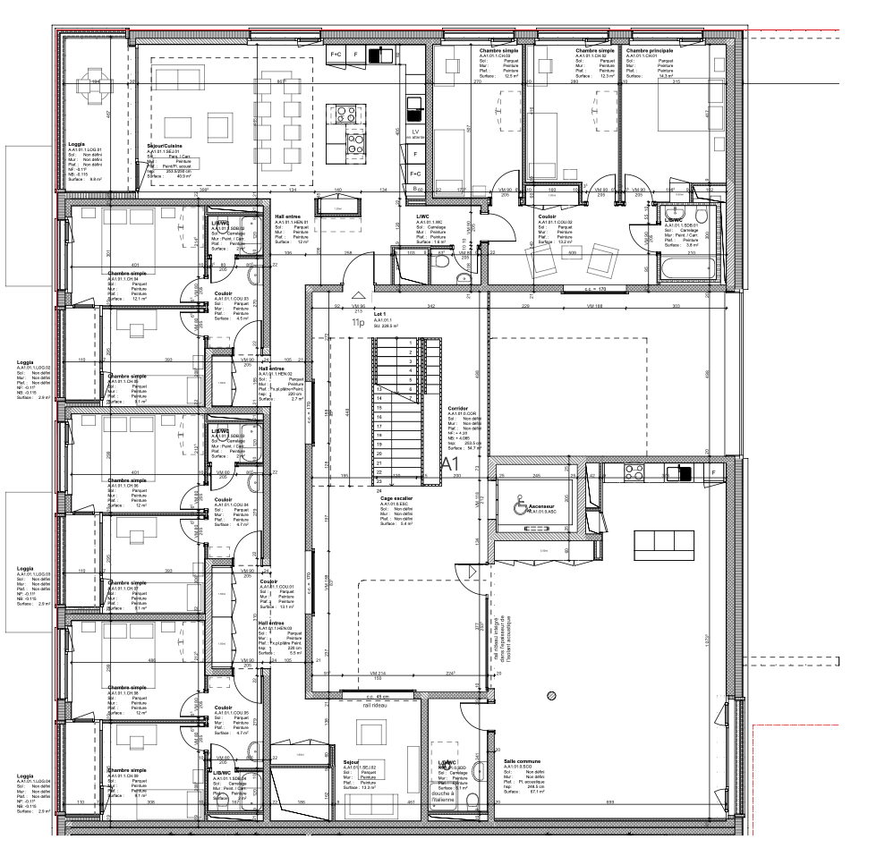
Quai Vernets
Etage 1

Slide 11
Présentation des futurs immeubles
Quai Vernets - détail des logements
Etages 2 à 9 > colocations de 11 pièces :
  9 chambres (entre 12 et 14 m2) ;
  Séjour-cuisine de 45 m2, partagé
Etages 2 à 9 > colocation de 9 pièces :
  7 chambres (entre 12 et 14,5 m2) ;
  Séjour-cuisine de 34 m2, partagé
Public cible : dans les critères Ciguë, postulations groupées
Loyer moyen prévisible (hors charges) : CHF 395-450.-
NB : Les loyers moyens sont donnés à titre indicatif et sont encore en cours de validation par l’OCLPF. Ils varieront par ailleurs en fonction de la surface et de l’équipement des chambres.

Slide 12
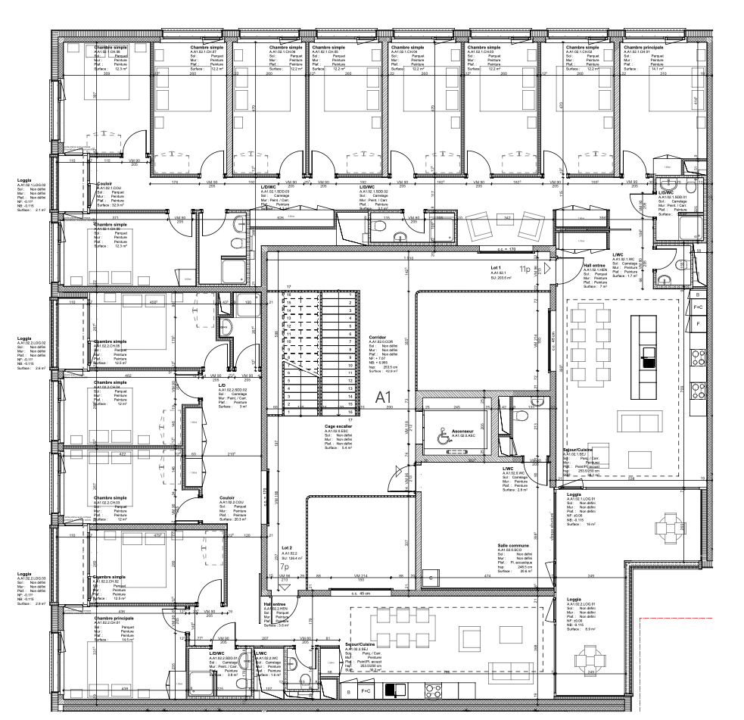
Quai Vernets
Etages 2 à 9

Slide 13
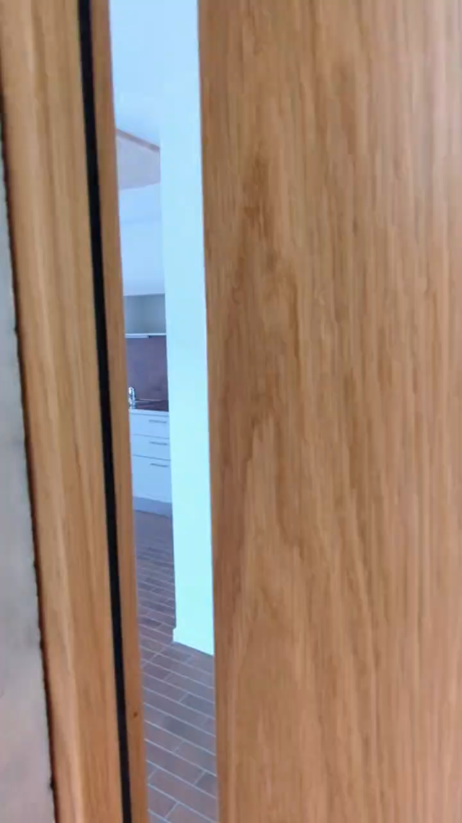
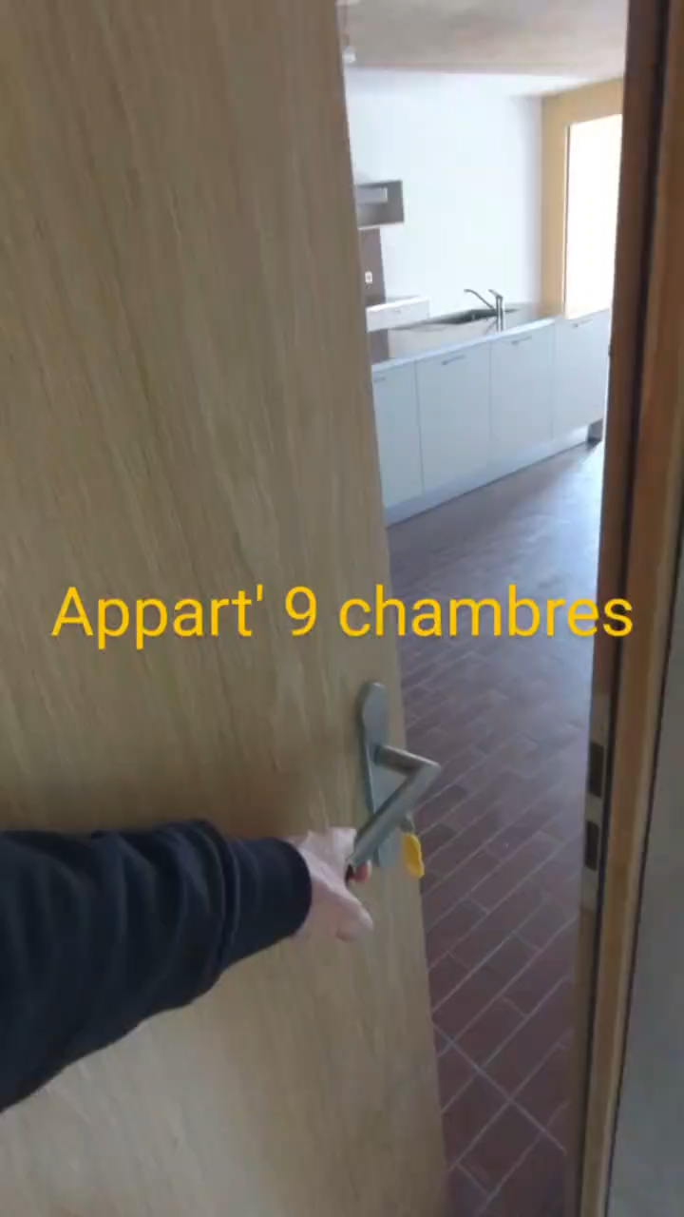

Slide 14
Présentation des futurs immeubles
Sentier des Saules 3-5
Immeuble mixte, en collaboration avec la Codha
Mise en location : été 2026
Données générales : Plusieurs arcades commerciales, cour intérieure
commune, 9 étages, 5 logements, 35 chambres, 1 salle commune partagée,
1 buanderie, 1 toiture terrasse avec sauna
Détails

Slide 16
Présentation des futurs immeubles
Sentier des Saules - détail des logements
Etages 5 à 9 > colocations de 7 pièces :
  5 chambres (entre 10 et 19 m2)
  Cuisine de 13-14,5 m2, partagée
  Séjour de 26 m2, partagé
Public cible : dans les critères Ciguë, postulations groupées
Loyer moyen prévisible (hors charges) : CHF 350-620.-
NB : Les loyers moyens sont donnés à titre indicatif et sont encore en cours de validation par l’OCLPF. Ils varieront par ailleurs en fonction de la surface et de l’équipement des chambres.

Slide 17
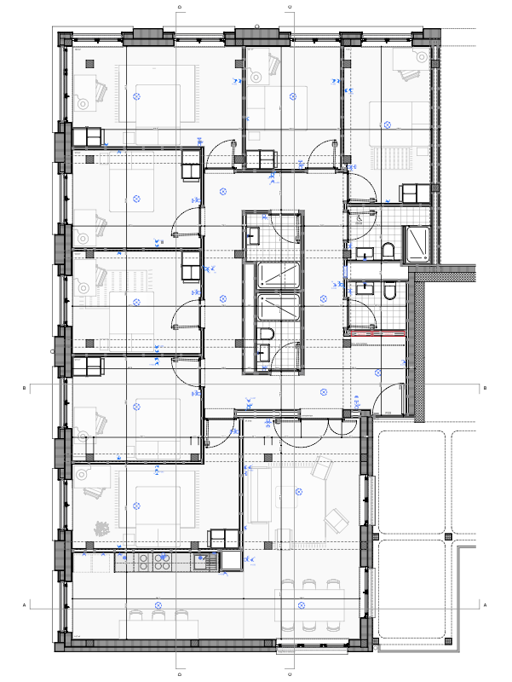
Saules
Etages 5 à 9

Slide 18
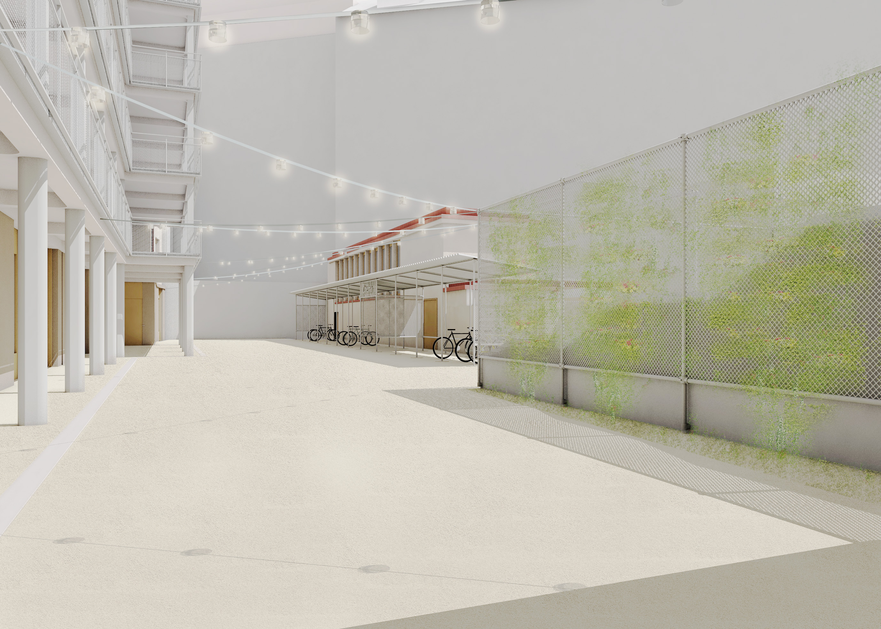

Slide 19
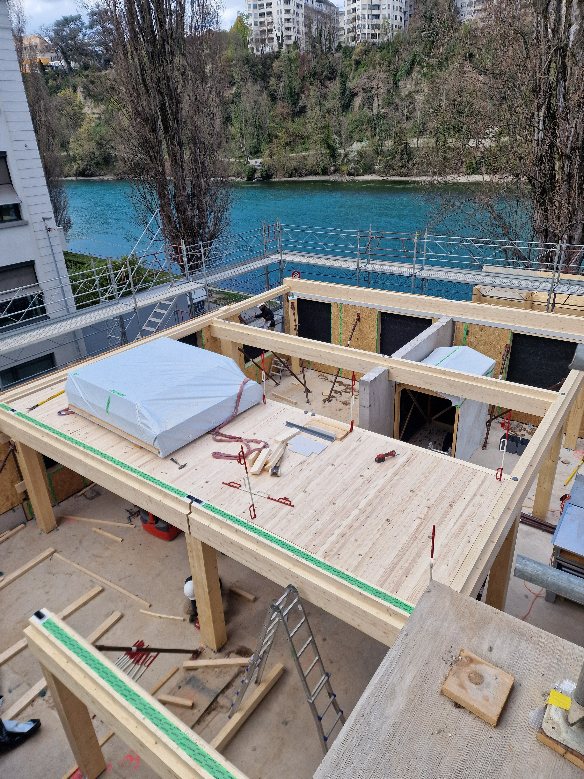
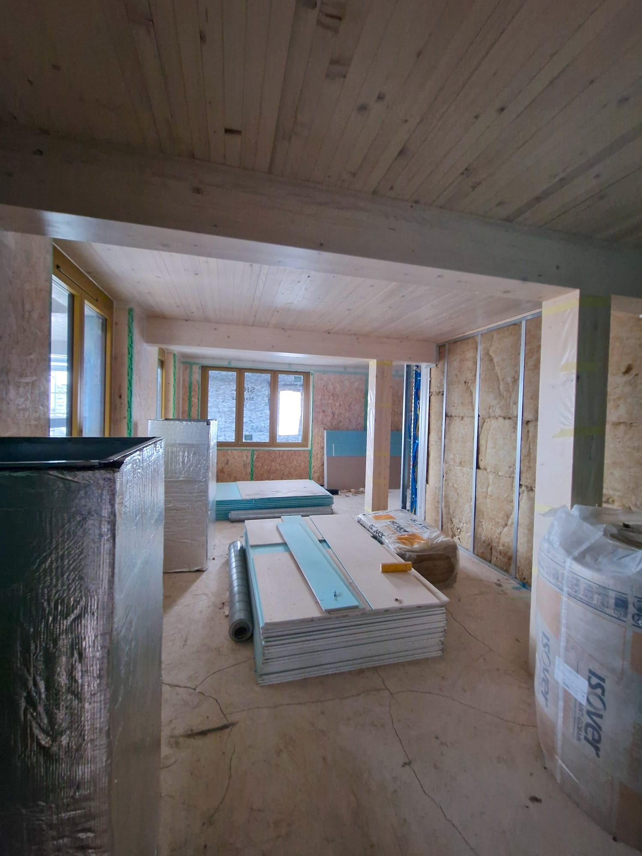


Slide 20
Présentation des futurs immeubles
Les atouts
    Situation centrale
      à proximité des lieux de formation et, respectivement, de l’Arve et du Rhône
      bien desservi par les transports
      dans des quartiers vivants et festifs (donc potentiellement plus susceptible d’être bruyants)
    Bâtiments neufs et construction écologique

Slide 21
Présentation des futurs immeubles
A suivre (très prévisionnel)
      Mise sur pied de la comm’ attrib’ : octobre 2025
      Publication des annonces : novembre-décembre 2025
      Entretiens d’attribution : 1er trimestre 2026
      Mise sur pied de la comm’ attrib’ : octobre 2025
      Publication des annonces : janvier-février 2026
      Entretiens d’attribution : 2ème trimestre 2026
VERNETS
SAULES
PARLEZ-EN ET ORGANISEZ-VOUS !

Slide 22

4. Présentation et validation des comptes 2024 (vote)

Slide 23



BILAN AU 31 DECEMBRE 2024
 |  |  |  |  | 2024 | 2023
 |  |  |  |  | CHF | CHF
ACTIF
Total actif circulant |  |  |  |  | 2 972 108,27 | 4 567 923,21
Total actif immobilisé |  |  |  |  | 41 406 130,11 | 34 918 466,55
TOTAL DE L'ACTIF |  |  |  |  | 44 378 238,38 | 39 486 389,76
PASSIF
Total fonds étrangers à court terme |  |  |  |  | 389 764,27 | 290 551,67
Total capitaux étrangers à long terme et provisions |  |  |  |  | 38 581 973,37 | 34 018 491,15
Excédent :
P&P reportés |  |  |  | 2 560,08
Résultat de l'exercice avant répartition |  |  |  | 229 497,53 | 232 057,61 | 325 837,70
Total fonds propres |  |  |  |  | 5 406 500,74 | 5 177 346,94
TOTAL DU PASSIF |  |  |  |  | 44 378 238,38 | 39 486 389,76
Bilan :
Actif :
actif circulant Augmentation des provision s/ débiteurs
actif immobilisé Valorisation des immeubles en construction (Vernets; Saules)
Passif :
capitaux étranger Prêt hypoth. des immeubles en construction (Vernets; Saules)

Slide 24
COMPTE DE RESULTAT
 |  |  |  |  |  | 2024 | 2023
 |  |  |  |  |  | CHF | CHF
TOTAL REVENUS |  |  |  |  |  | 3 846 809,18 | 4 015 275,32
TOTAL CHARGES |  |  |  |  |  | (3 590 963,26) | (3 718 543,79)
RESULTAT BRUT D'EXPLOITATION |  |  |  |  |  | 255 845,92 | 296 731,53
Résultat hors exploitation courante
Autres produits (charges) exercices antérieurs |  |  |  |  |  | 279 612,15 | 0,00
Pertes sur débiteurs et variation de la provision |  |  |  |  |  | (305 960,54) | (19 846,00)
./. Utilisation provision travaux |  |  |  |  |  | 0,00 | 103 404,00
 |  |  |  |  |  | (26 348,39) | 83 558,00
IMPÔTS |  |  |  |  |  | 0,00 | (56 696,60)
RESULTAT NET DE L'EXERCICE |  |  |  |  |  | 229 497,53 | 323 592,93
Revenus directs et indirect :
+ / - similaire que l’année précédente mais légère diminution des revenus de loyers suite aux restitutions de chambres
Charges d’exploitations :
salaires renfort ET pour migration logiciel
Résultat hors exploitation :
remboursement impôts depuis 2019
création de la provision perte s/débiteurs

Slide 25



Pour Conclure :
              Migration nouveau Logiciel
          retard au niveau de la comptabilité
          difficulté pour l’audit
          augmentation charge salariale
Reconnaissance d’utilité public
Remboursement des impôts depuis 2019

Slide 26
Proposition de répartition du Bénéfice
PROPOSITION RELATIVE A L'EMPLOI DE L'EXCEDENT ACTIF
 | 2024 | 2023
 | CHF | CHF
Profits et pertes reportés | 2 560,07 | 2 244,77
Résultat de l'exercice | 229 497,53 | 323 592,93
EXCEDENT A REPARTIR | 232 057,60 | 325 837,70
Attribution à la réserve légale (cf. statuts art. 31) | (11 470,00) | (16 180,00)
Attribution (utilisation) à la réserve immeubles - rénovations
- Part du disponible des immeubles excédant la limite OCLPF | (203 296,94) | (204 531,70)
- Utilisation du fonds de rénovation | 35 634,59 | 23 137,88
Attribution au fonds réservé au remb.du crédit CCL-Ouches | (10 000,00) | (10 000,00)
Attribution supplémentaire à la réserve immeubles - rénovations | 0,00 | (100 000,00)
Attribution à la réserve spéciale | 0,00 | 0,00
Attribution à la réserve constructions (nouveaux bureaux) | (40 000,00) | (25 000,00)
Attribution/utilisation fonds "cuisine-électroménager Montbrillant" | 0,00 | 9 296,20
A REPORTER | 2 925,25 | 2 560,07

Slide 27

5. Présentation et validation du Rapport d’Activité 2024 (vote)

Slide 28


Slide 29
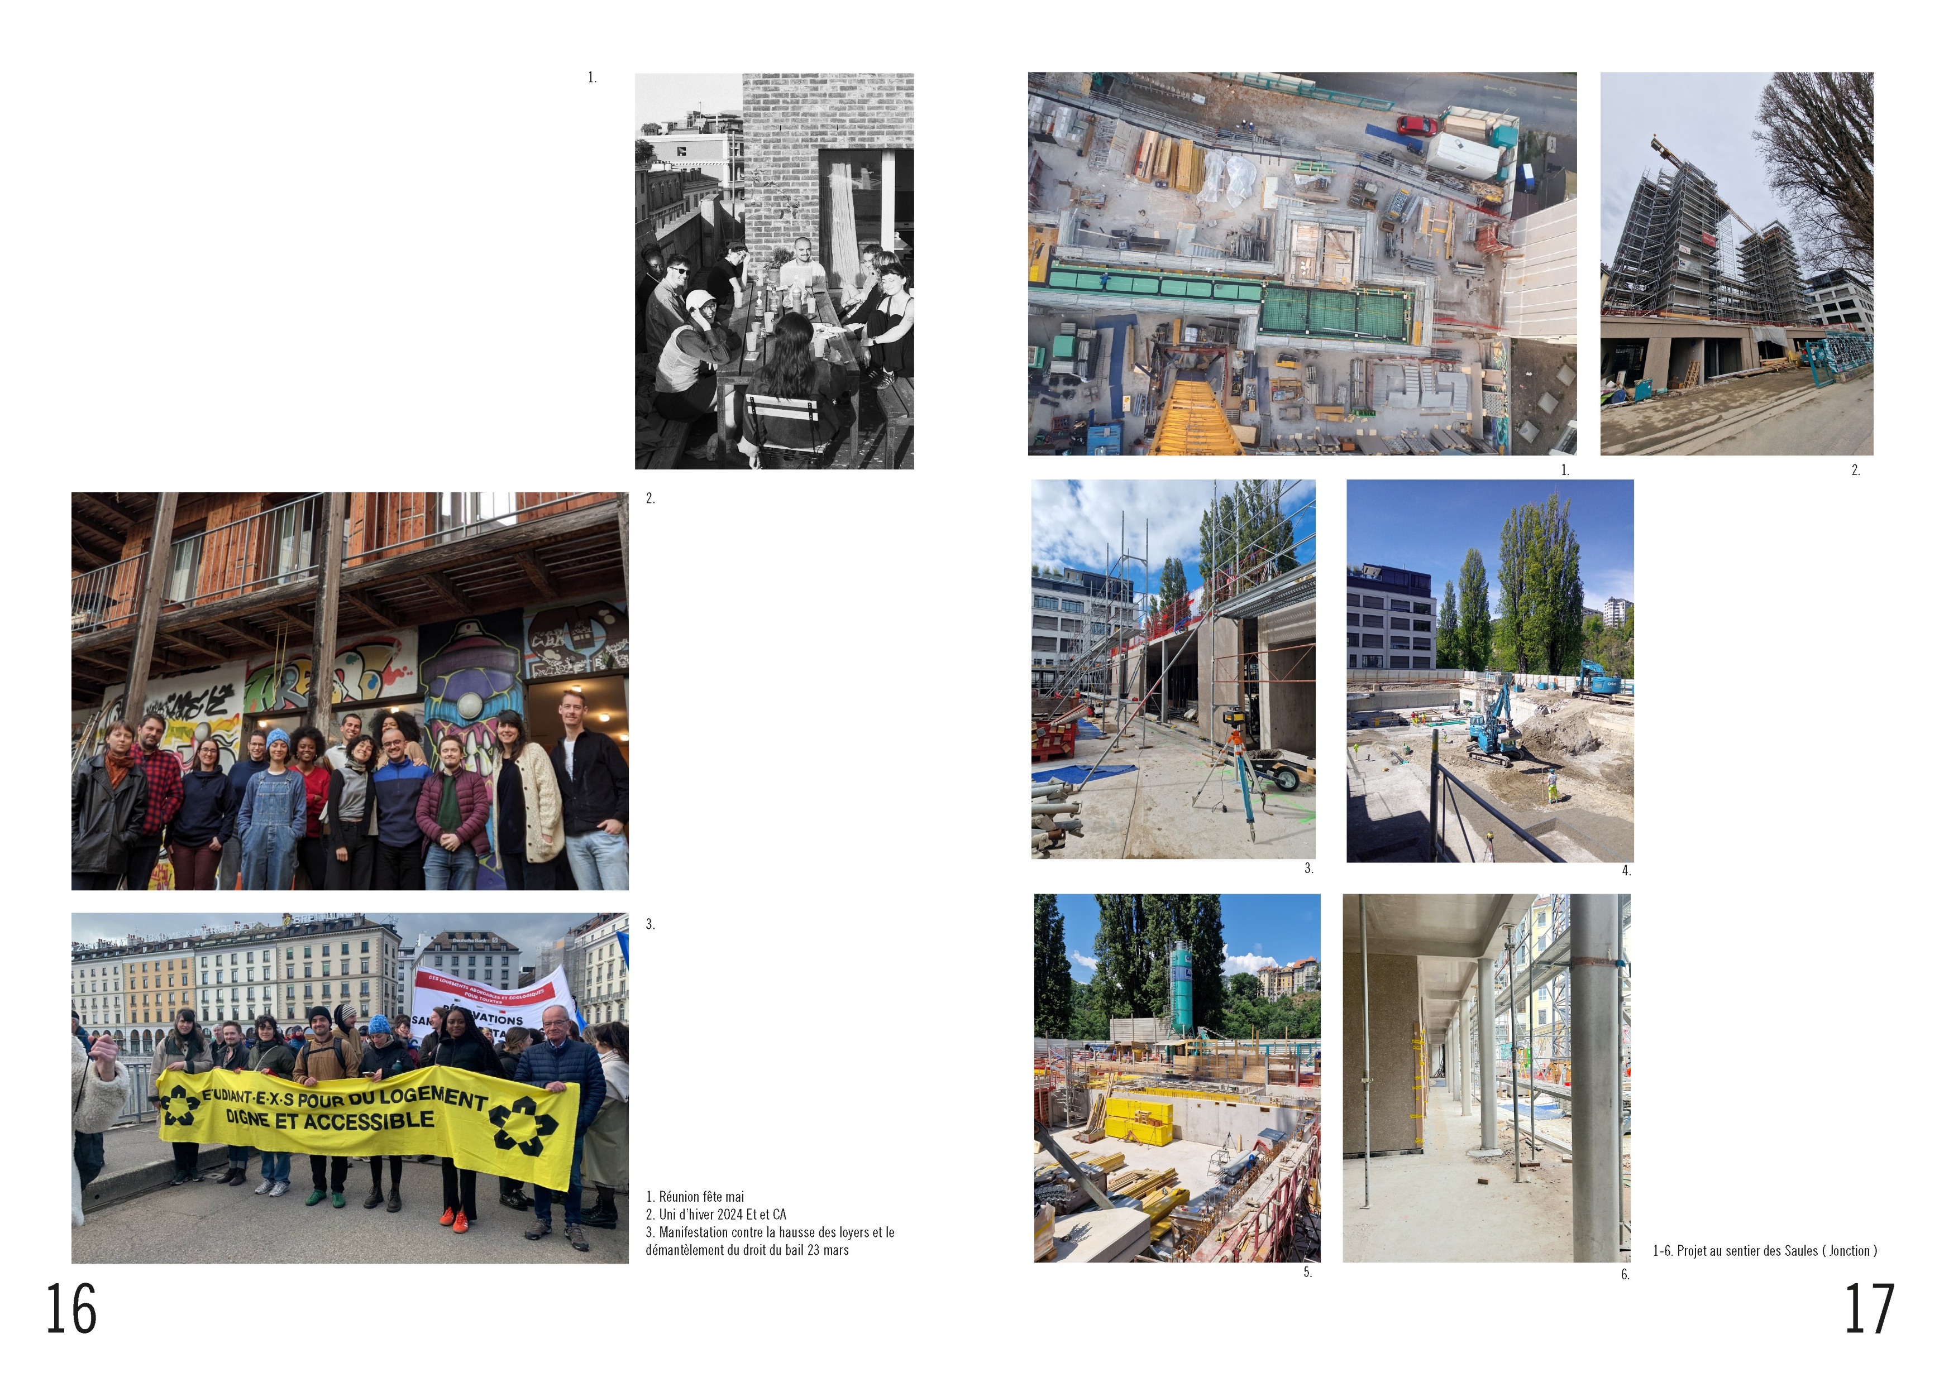

Slide 30
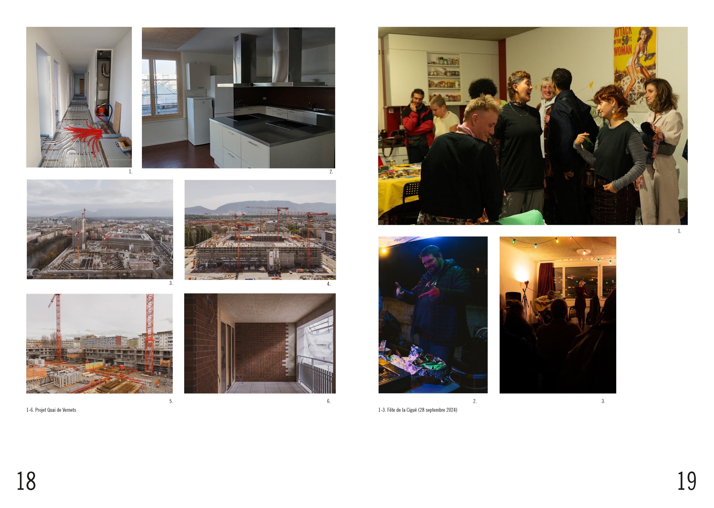

Slide 31
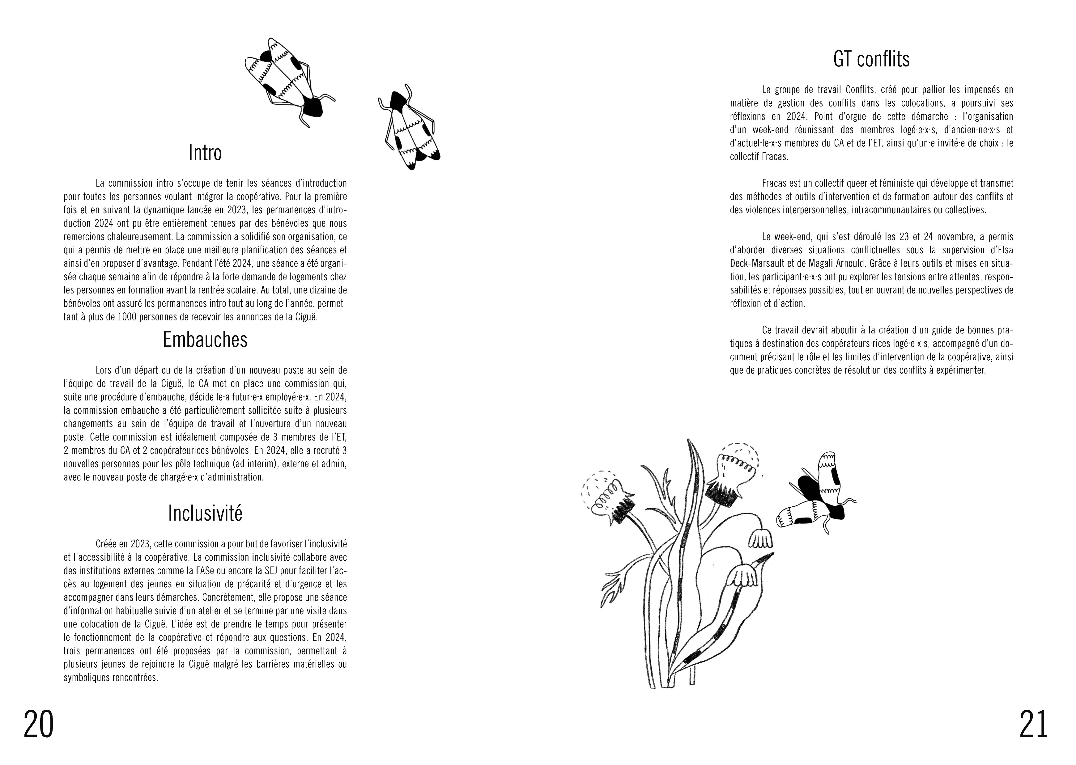

Slide 32
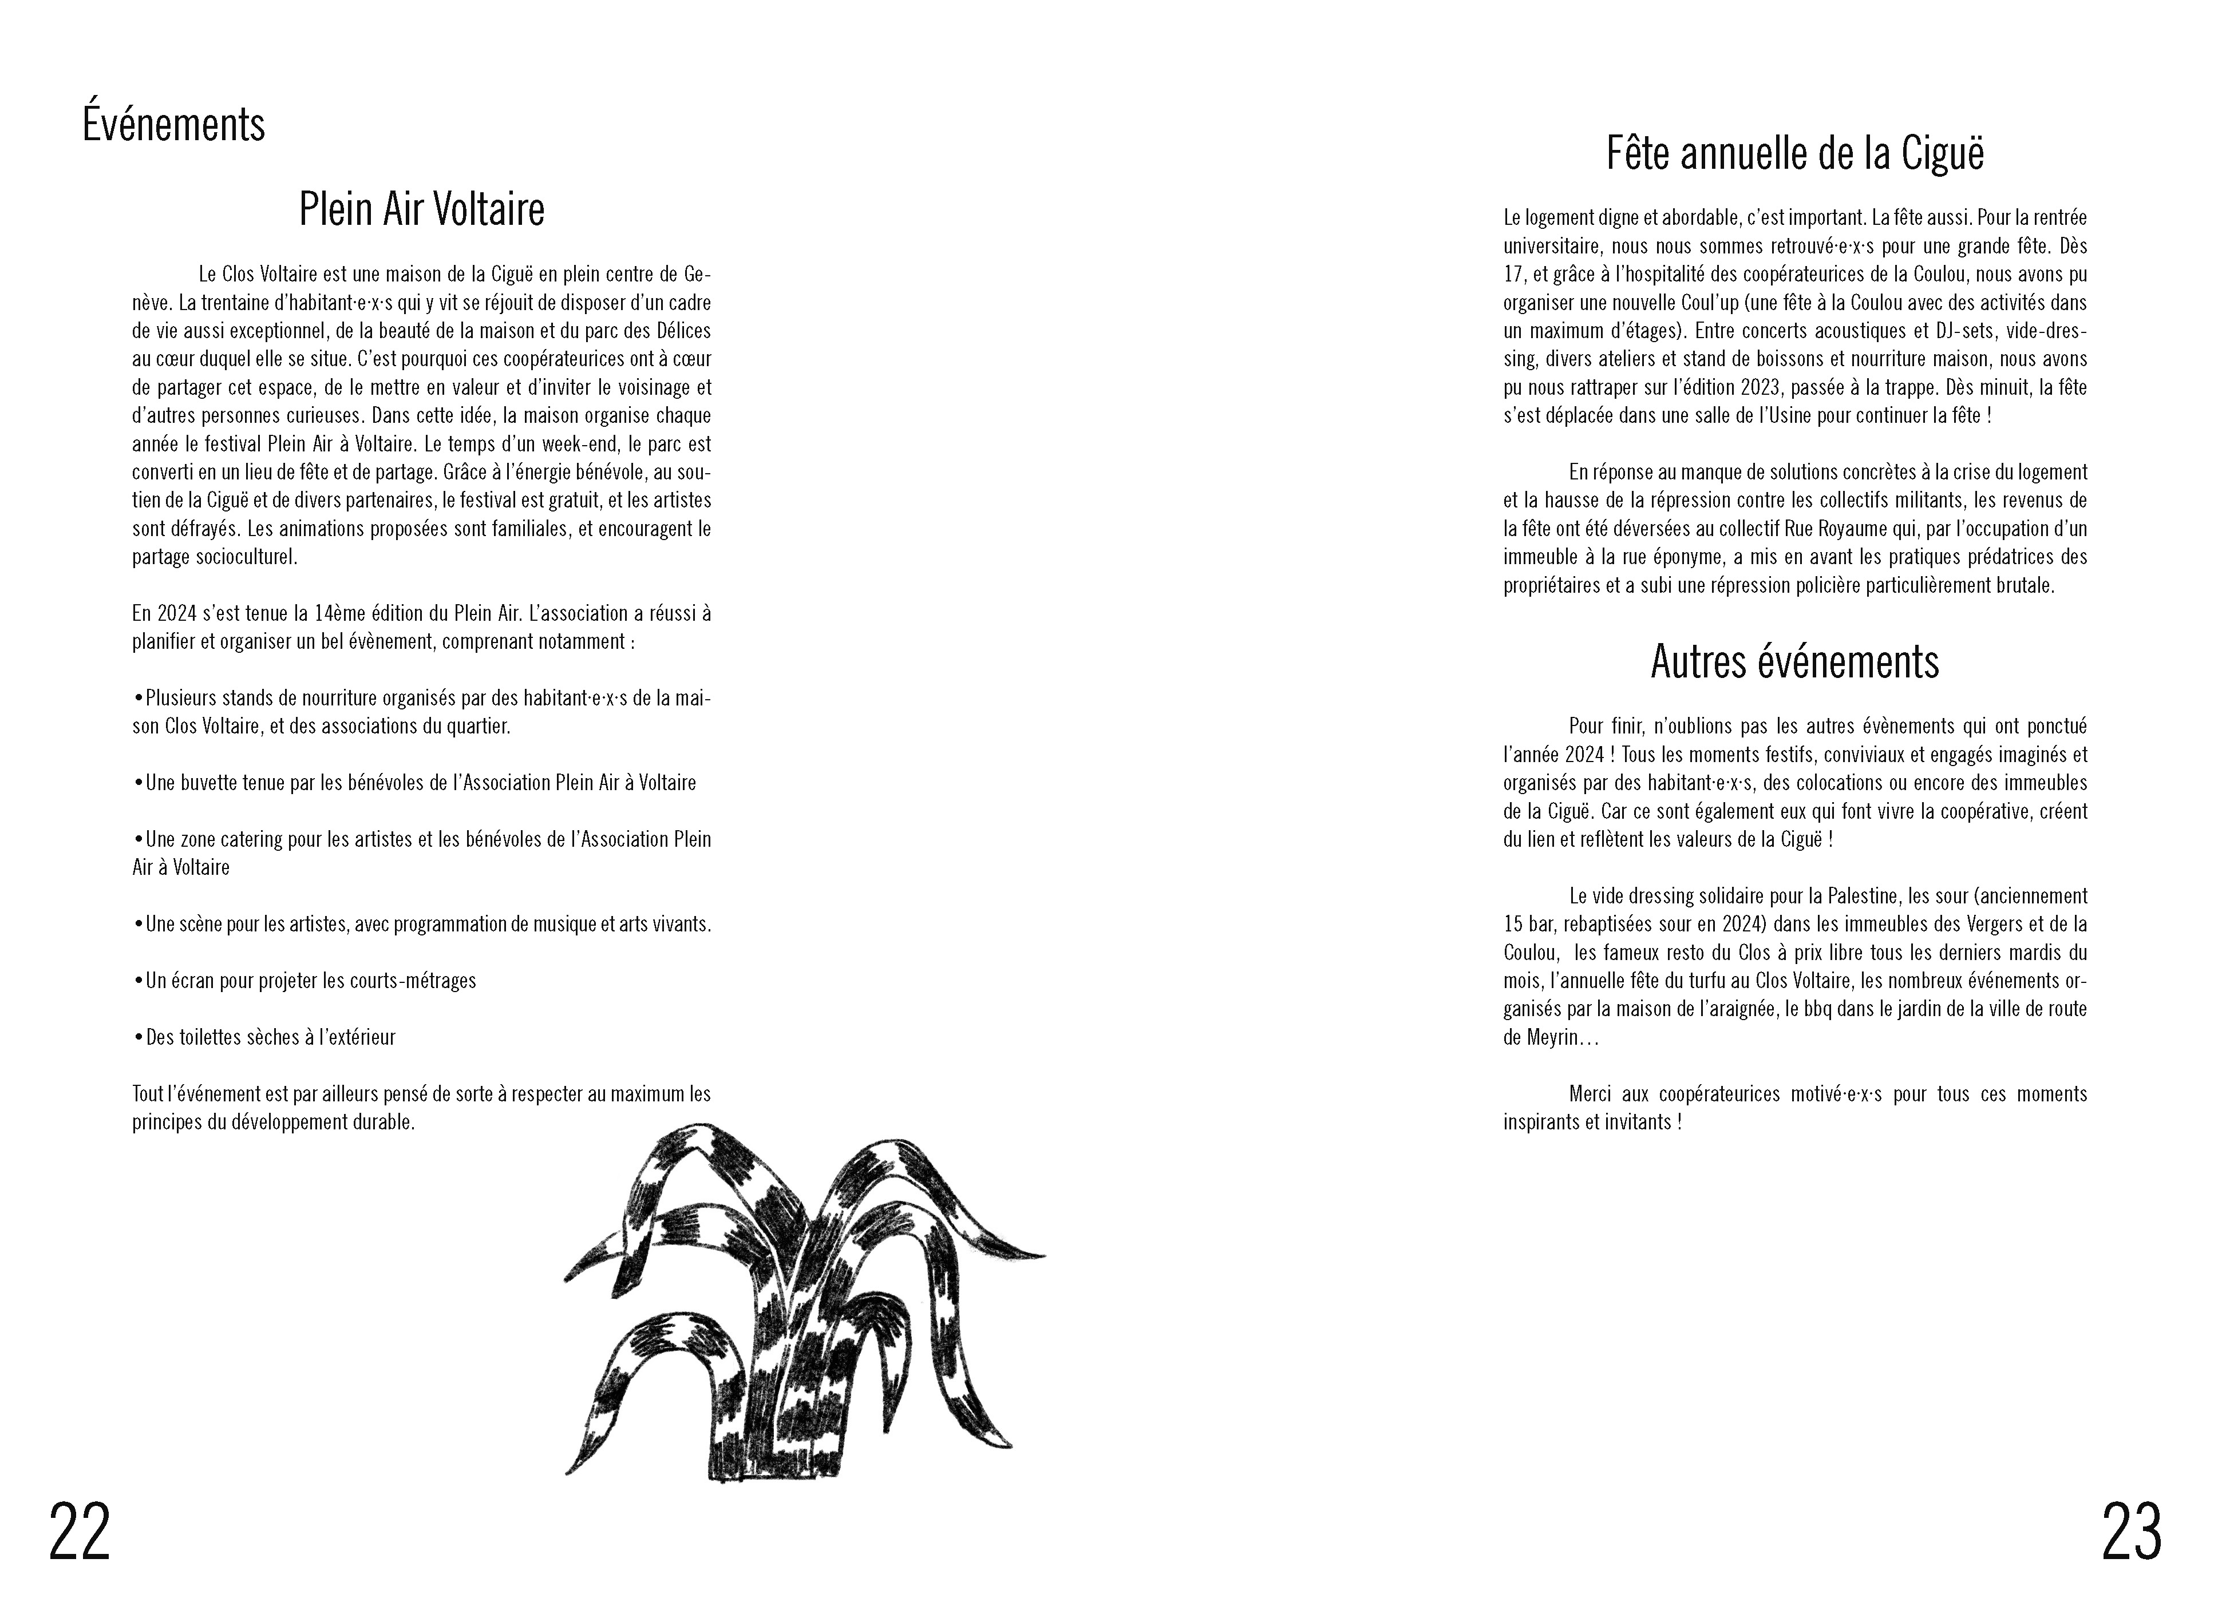

Slide 33
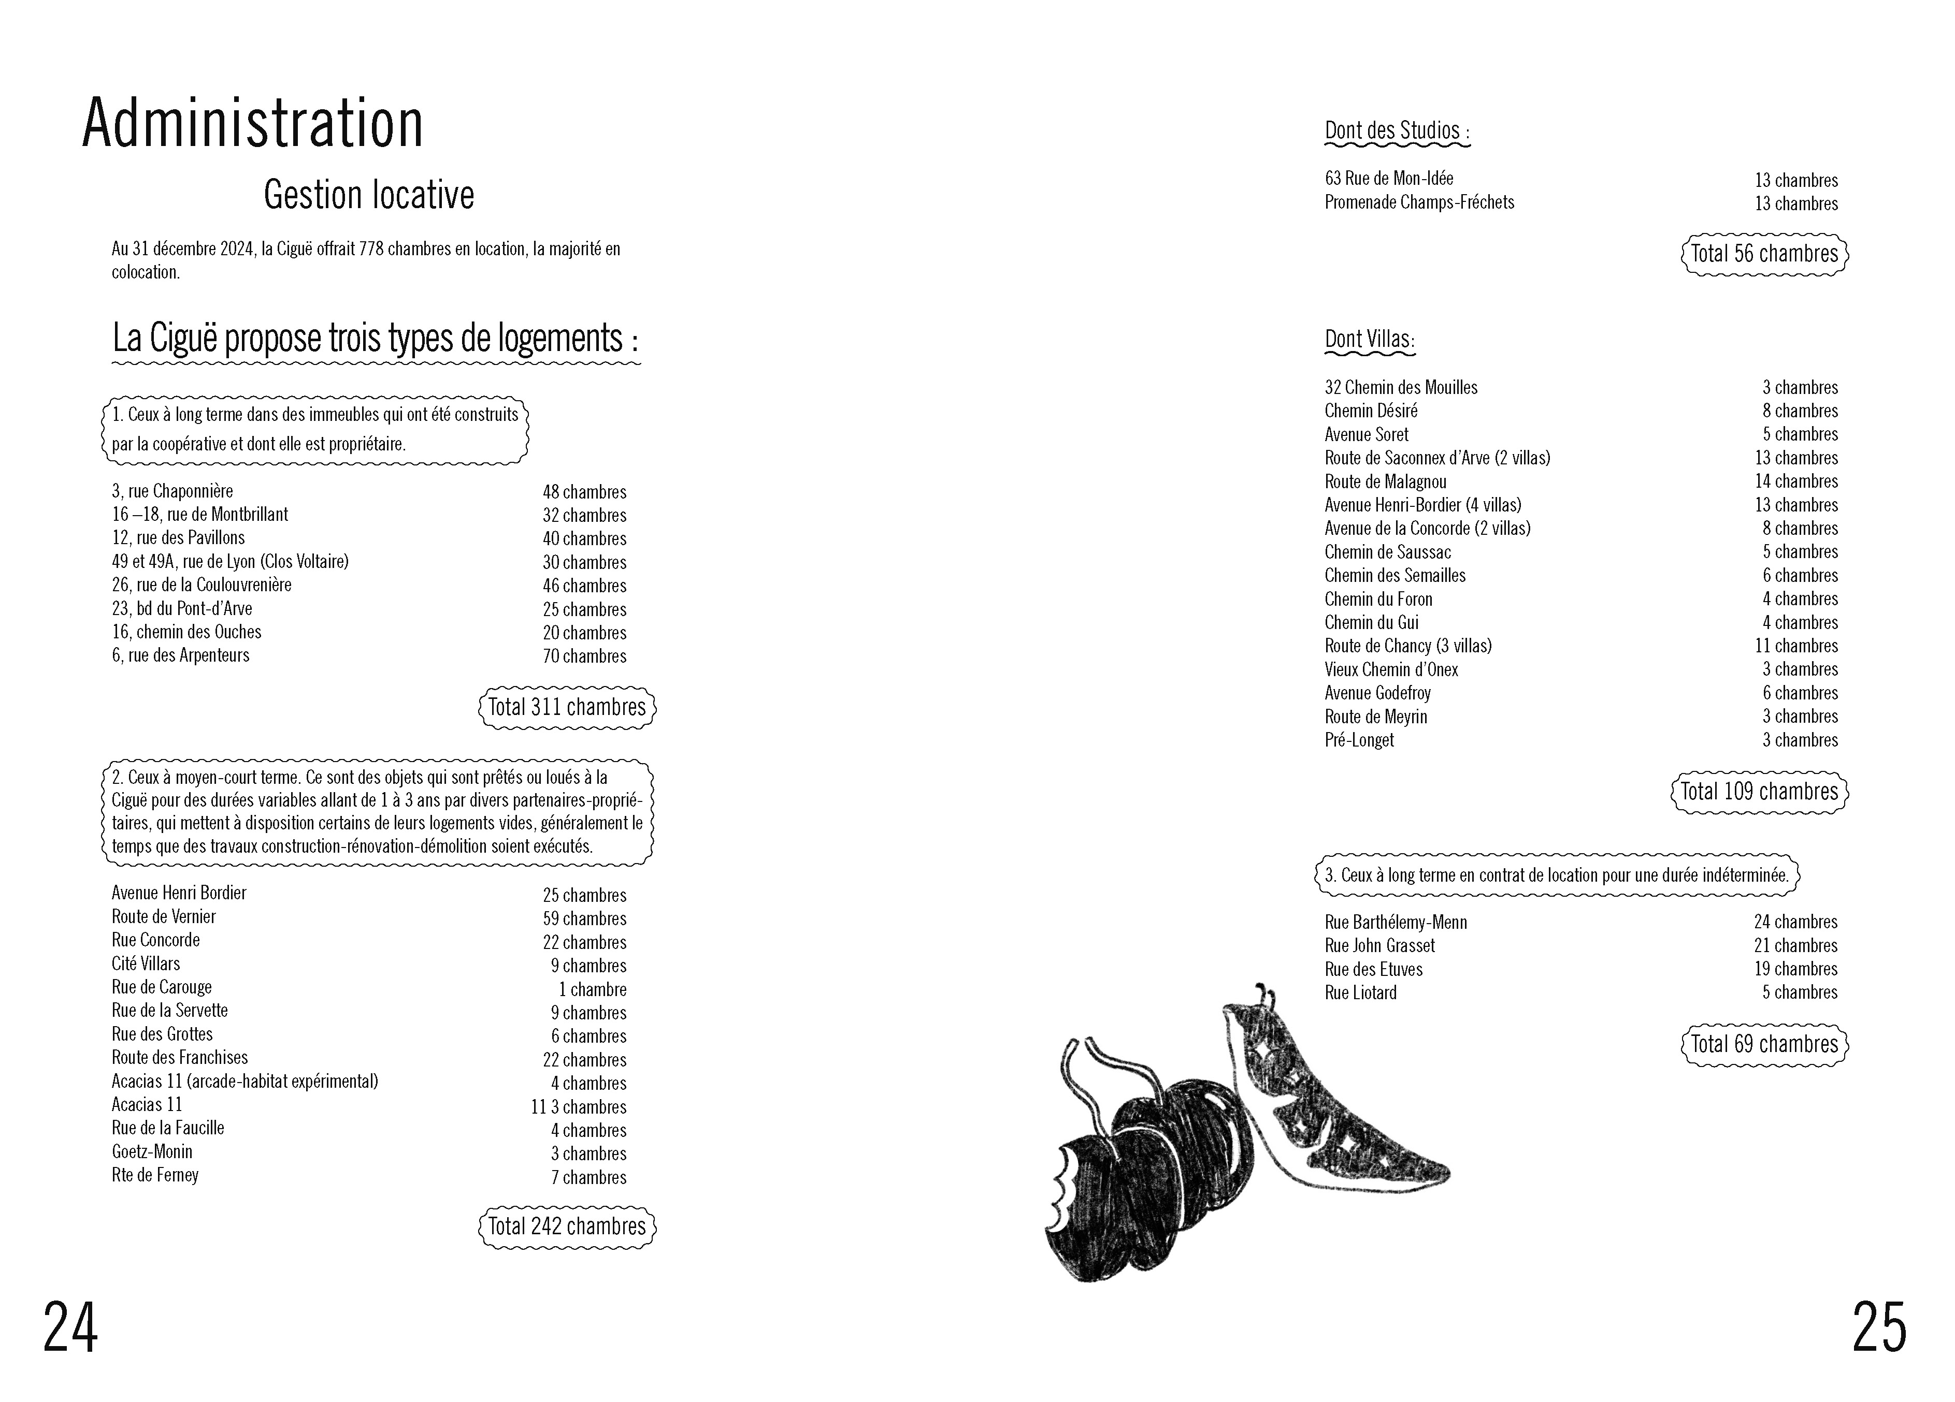

Slide 34

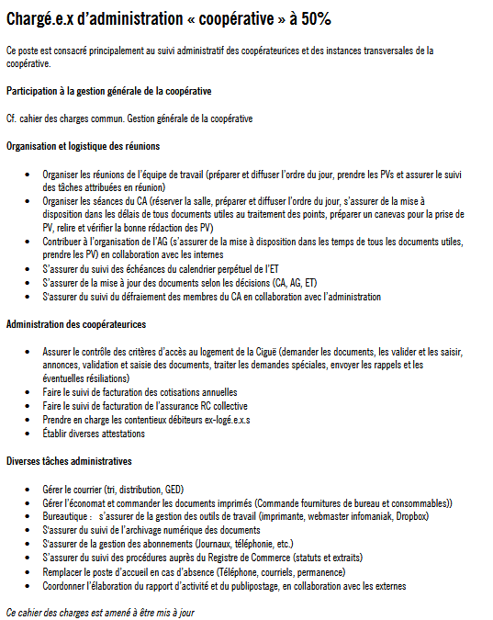
6. Augmentation taux de travail chargé.e.x administration (+ 10 % dès septembre
2025 ) - Vote
à 60%

Slide 35
Place aux votes !
1er bulletin de vote
2ème bulletin de vote
Augmentation du taux de travail
+10% des septembre 2025 du
poste chargé.e.x. d’admin.
Comptes 2024
Répartition du bénéfice
Rapport annuel 2024

Slide 36

7. Divers

Slide 37
Merci pour votre présence.
Restez pour l’apéro!

